Slide 1
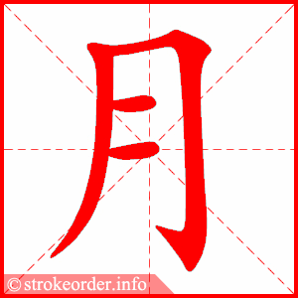
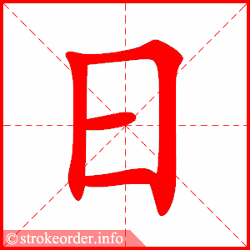
Today is :
3
26

Slide 2
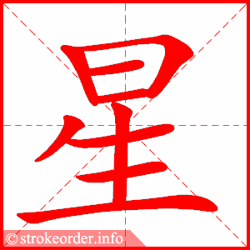
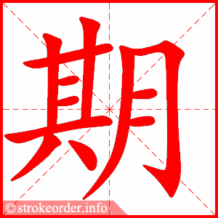
星 期

Slide 3
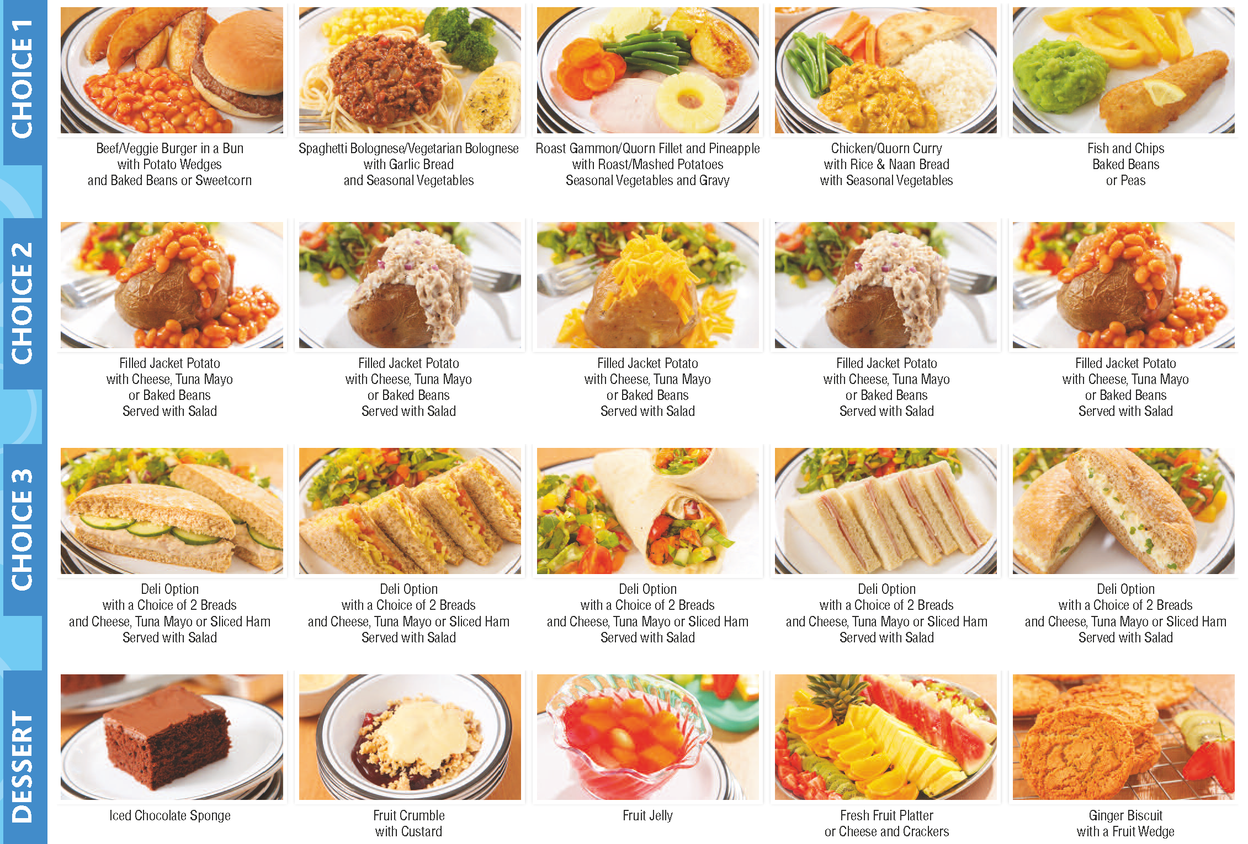
星 期 一
星 期 二
星 期 三
星 期 四
星 期 五
School Lunch Menu

Slide 4





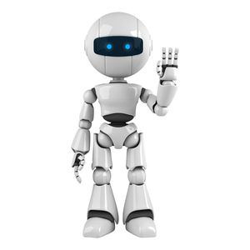
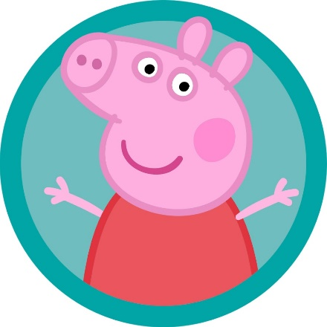
Xīng qī yī
Xīng qī èr
Xīng qī sān
Xīng qī sì
Xīng qī wǔ
Xīng qī liù
Xīng qī tiān
星 期 一
星 期 二
星 期 三
星 期 四
星 期 五
星 期 六
星 期 天
Please read the words in different tone:

Slide 5
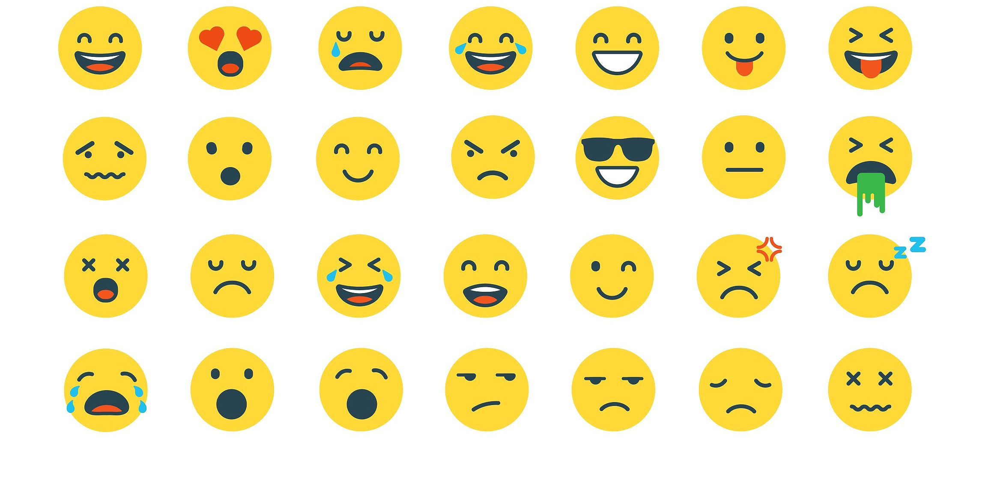
星期一 | 星期二 | 星期三 | 星期四 | 星期五 | 星期六 | 星期天

